Slide 1

HardcoreDungeon
게제미없다
2023.03.22
Notes:
안녕하세요 게임디자인학과 19학번 진보미 졸업작품프로젝트 게임 발표시작하겠습니다.

Slide 2
목차
1. 게임 개요
2. 게임 방법 및 시스템
3. 작업 현황
4. 개발 일정

Slide 3
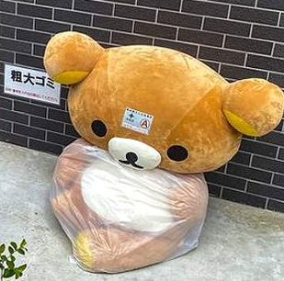





게(으른) 제(작자에게) 미(래는) 없다
게제미없다 팀원 소개
재학생
졸업생
신윤정 201902628
이은수
3D 캐릭터, 몬스터 모델링
3D 애니메이션
프로그래밍
팀장
엄태은 201902630
박상준
3D 배경 모델링
카툰렌더링 방식
기획
진보미 201902639
2D 그래픽
이펙트
UX/UI

Slide 4
게임 개요

Slide 5
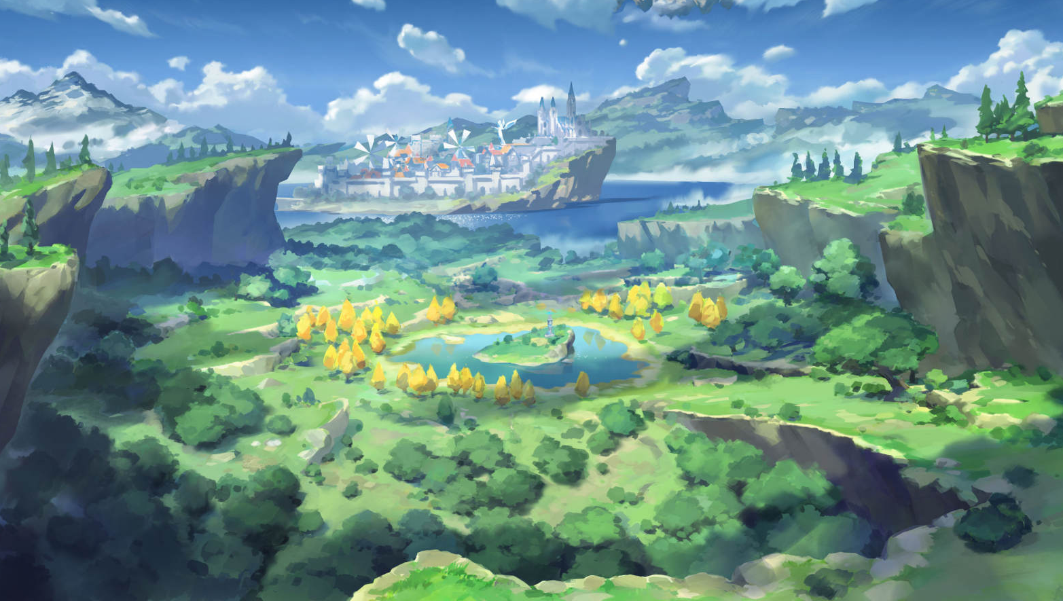
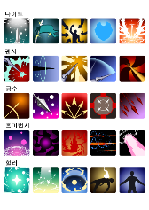

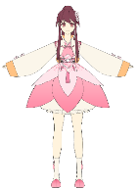









게임 개요
예상 화면
느넓은 초원 – 53층
게임 명
Hardcore Dungeon(가제)
게임 장르
*턴제 카드 *로그라이트 게임
100
100
100
조작법
포인트 앤 클릭
50
200
100
100
플랫폼
PC
500
10
기본 공격
해상도
1920*1080(16:9)
포션
포션
15
개발엔진
UNREAL

Slide 6

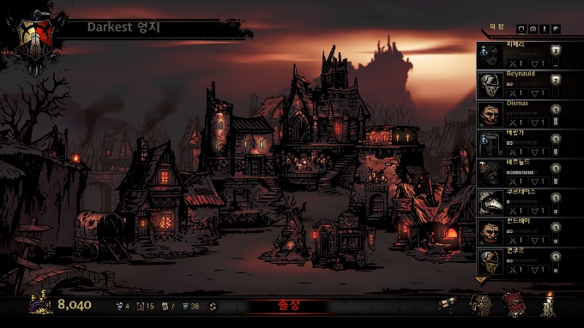
게임 개요
+
관리 요소(마을)
카드 기반 턴제 전투 (던전)
캐릭터 강화 및 모집, 재화 소모
아이템 및 재화 파밍, 던전 높은 층 도달
Slay The Spire의 턴제 전투와 관리 요소를 더하여 마을에서 전투에 관한 세팅을 하고, 던전에서 이를 시험하며 더 깊은 곳으로 가는 목적을 가진 게임.
https://youtu.be/vJs9mb_2L0I?t=811

Slide 7
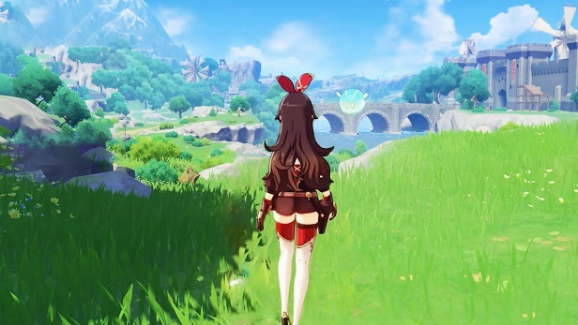
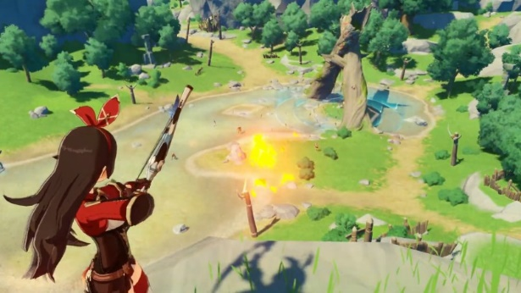
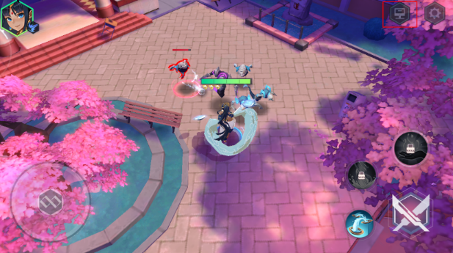
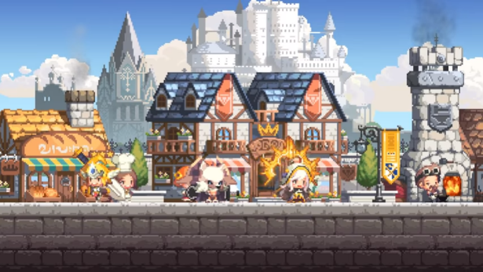
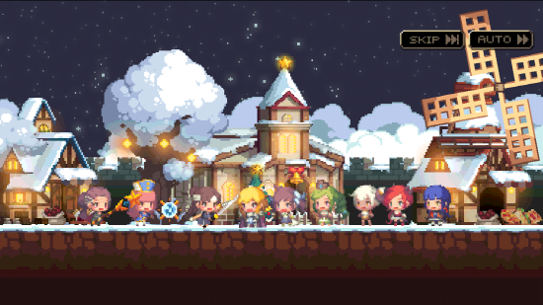
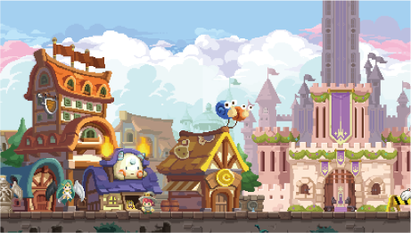
게임 개요
전투화면
원신, 붕괴같은 카툰렌더링 방식을 활용한 3D 그래픽 감성 판타지
마을
2D 도트

Slide 8
게임 방법 및 시스템

Slide 9
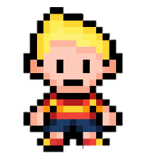
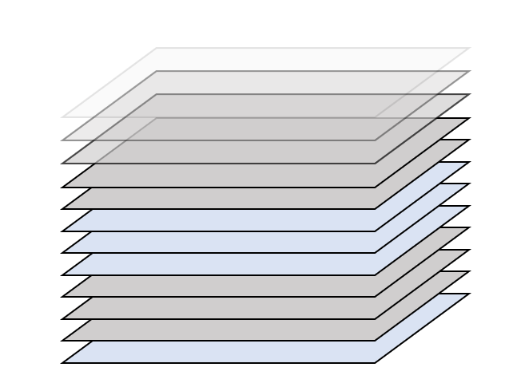
마을
포션
캐릭터 모집
아이템 카드 구매
스킬 강화 및 추가
캐릭터 강화
던전 입장
마을은 캐릭터 관리를 할 수 있는 장소로써 위의 기능을 이용할 수 있다.

Slide 10
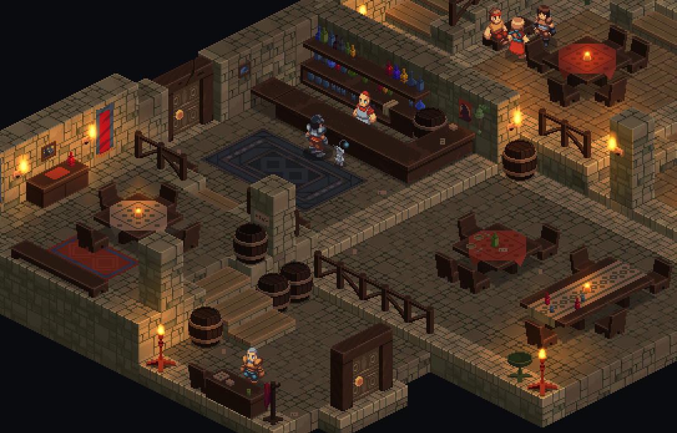

Rank.7
4000G
보유 캐릭터들 표시 및 움직임
용병단
상점
던전 입장

Slide 11
Rank.7
4000G
모험 랭크(플레이어 레벨)
각 던전의 최고 기록의 합으로 모험 랭크가 산정된다.
ex) 150층 이상 – 랭크 5
재화
던전을 돌며 몬스터를 물리치면 나오는 보상
용병단
상점
던전 입장

Slide 12
Rank.7
4000G
용병단
상점
던전 입장

Slide 13



상점
4000G
아이템 카드
포션
HP +50
100G
연막
회피력+100
100G
마나 포션
MP +50
100G
잠김
Rank.10 이상
구매가능
잠김
Rank.12 이상
구매가능
잠김
Rank.15 이상
구매가능
캐릭터 모집
캐릭터가 장착 할 수 있는 아이템 카드를 구매할 수 있다.
가격
상점에 있는 아이템 종류는 던전입장 시 초기화되며, 랜덤으로 변경된다.
아이템 카드는 각 한장씩 구매가능하다.
잠김
Rank.20 이상
구매가능
잠김
Rank.22 이상
구매가능
잠김
Rank.25 이상
구매가능
가격
상하스크롤가능
잠김
Rank.30 이상
구매가능
잠김
Rank.40 이상
구매가능
잠김
Rank.50 이상
구매가능
모험 랭크에 따라서 잠금 풀림
가격

Slide 14

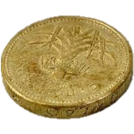
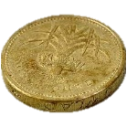
상점
4000G
아이템 카드
캐릭터 모집
X
일러스트
캐릭터 명
X
X
일러스트
일러스트
던전에 입장할 수 있는 캐릭터를 구매할 수 있다.
등급 명
캐릭터 명
캐릭터 명
100
직업 명
70
등급 명
등급 명
상점에 있는 캐릭터 종류는 던전 입장 시 초기화되며, 랜덤으로 변경된다.
캐릭터는 각 한번만 구매가능하다.
100
100
1500G
직업 명
70
직업 명
70
AP
AP
AP
보유 스킬
보유 스킬
보유 스킬
스킬명
X 2
스킬명
X 2
스킬명
X 2
스킬명
X 2
스킬명
X 2
스킬명
X 2
구매한 캐릭터의 스킬 종류와 스킬카드 숫자는 랜덤하게 획득한다.
모험 랭크에 따라 스킬의 레벨과 보유할 수 있는 스킬의 종류가 달라진다.
가격
좌 우 스크롤 가능

Slide 15
Rank.7
4000G
용병단
상점
던전 입장

Slide 16
용병단
4000G
캐릭터명
등급
캐릭터명
등급
캐릭터명
등급
캐릭터명
등급
캐릭터명
등급
캐릭터 일러스트
캐릭터 일러스트
캐릭터 일러스트
캐릭터 일러스트
캐릭터 일러스트
상점에서 구매한 캐릭터를 확인할 수 있다.
캐릭터명
등급
캐릭터명
등급
캐릭터명
등급
캐릭터명
등급
상하스크롤가능
캐릭터 일러스트
캐릭터 일러스트
캐릭터 일러스트
캐릭터 일러스트
캐릭터명
등급
캐릭터 일러스트

Slide 17
캐릭터 설정
4000G
캐릭터
직업 명
HP: 200(+10)
공격력: 5(+1)
캐릭터 강화
MP: 50(+10)
랭크: 2
장착 스킬
+7
+
스킬 강화
캐릭터 명
대체(추가)
장착할 카드 선택
최대 아이템 카드 3장
스킬 카드 3장 선택가능
장착 아이템
+
+
+

Slide 18
캐릭터 설정
4000G
캐릭터
직업 명
모험 랭크에 따라 캐릭터 랭크의 최대치가 상승한다.
HP: 200(+10)
공격력: 5(+1)
캐릭터 강화
MP: 50(+10)
랭크: 2
공격력, HP, MP는 캐릭터 랭크에 따라 증가한다.
장착 스킬
+7
+
스킬 강화
캐릭터 명
대체(추가)
장착 아이템
+
+
+

Slide 19
캐릭터 설정
4000G
캐릭터
직업 명
HP: 200(+10)
공격력: 5(+1)
캐릭터 강화
MP: 50(+10)
랭크: 2
강화 시 카드의 레벨을 상승시킨다.
장착 스킬
대체 시 원본 카드를 제외하고 캐릭터가 장착할 수 있는 범위의 카드 중 랜덤한 카드 한장으로 대체한다.
대체 시 이전 카드의 레벨은 유지된다.
+7
+
스킬 강화
캐릭터 명
대체(추가)
카드가 장착되지 않은 칸을 선택할 경우 카드를 추가한다.
모험 랭크에 따라 나올 수 있는 카드의 종류와 강화 최대 레벨이 정해진다.
장착 아이템
+
+
+

Slide 20
캐릭터 설정
4000G
캐릭터
직업 명
HP: 200(+10)
공격력: 5(+1)
캐릭터 강화
MP: 50(+10)
랭크: 2
장착 스킬
+7
+
스킬 강화
캐릭터 명
대체(추가)
장착 아이템
+
+
+
클릭 시 보유 카드 UI로 이동

Slide 21
보유카드
장착 중
타 캐릭터가 장착 중인 경우
마우스를 카드에 대면 A캐릭터 착용 중 이라는 설명이 나온다.
클릭 시 선택/해제
포션
포션
포션
상하스크롤가능

Slide 22
Rank.7
4000G
용병단
상점
던전 입장

Slide 23
던전 입장
모험 위치
출발 인원
캐릭터1
캐릭터2
+
모험 시작

Slide 24
모험 위치
느넓은 초원
출발 인원
잠김
메마른 대지 100층 이상
입장가능
메마른 대지
하늘성
위험도 상
캐릭터명
캐릭터명
+
의뢰
던전은 각기 다른 컨셉과 테마로 구성되어 있다.
각 던전은 진행 상황이 공유되지 않으며, 하나의 던전을 일정 층 이상 올라갈 경우 다음 던전이 열리는 구조.
던전의 층이 높아질 수록 나오는 적의 난이도가 상승한다.
의뢰 명
+
+
좌 우 스크롤 가능

Slide 25
던전 입장
모험 위치
출발 인원
캐릭터A
캐릭터B
+
모험 시작

Slide 26
출발 인원
일러스트
X
캐릭터 명
일러스트
X
일러스트
일러스트
X
X
캐릭터 명
등급 명
캐릭터 명
캐릭터 명
보유 AP
등급 명
100
70
등급 명
등급 명
100
- 2 -
100
100
직업 명
70
직업 명
직업 명
70
직업 명
70
AP
AP
AP
AP
스크롤 시 앞으로 강조
클릭 시 선택/해제
보유 스킬
보유 스킬
보유 스킬
보유 스킬
스킬명
X 2
스킬명
X 2
스킬명
X 2
스킬명
X 2
스킬명
X 2
스킬명
X 2
스킬명
X 2
스킬명
X 2
스킬명
X 2
스킬명
X 2
스킬명
X 2
보유 캐릭터 좌 우 스크롤 가능

Slide 27
던전 입장
모험 위치
출발 인원
캐릭터A
캐릭터B
+
모험 시작

Slide 28
던전
이벤트
전투
각 던전은 층 단위로 존재한다.
각 층은 전투와 이벤트로 구성되어 있다.
전투 60%, 이벤트 40%로 선택되며 클리어 시 다음 층으로 이동하며 이를 무한히 반복한다.
전투나 이벤트는 세부적으로 나올 수 있는 종류가 존재하며 층에 따라 해당 종류가 다르다.
ex) 전투가 선택되었을 경우, 보스 전투나 일반 전투 등 종류를 확률에 의해 결정한다.
각 10층 단위로 던전에서 나가는 이벤트가 무조건 발생하며, 위의 확률 변동에는 영향을 주지 않는다.

Slide 29
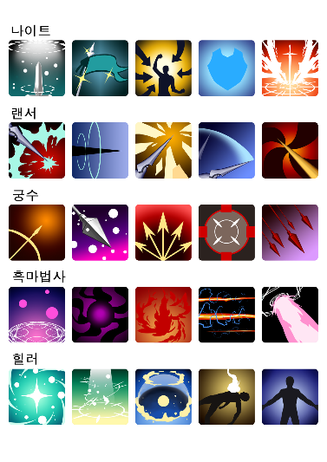
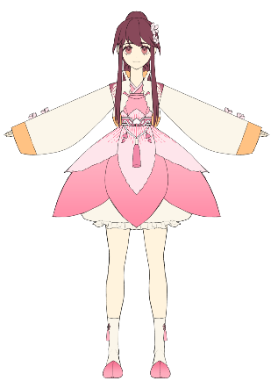
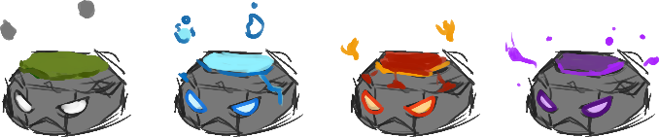

느넓은 초원 – 53층
100
100
100
50
200
100
전투
100
500
10
기본공격
포션
포션
15

Slide 30
느넓은 초원 – 53층
100
100
100
50
200
100
100
500
10
기본공격
포션
포션
15

Slide 31
느넓은 초원 – 53층
100
100
100
던전 층에 따라 무슨 적이 나올지, 얼마나 나올지 확률이 변동되고 1~3마리가 랜덤 출현한다.
50
200
100
100
500
10
기본공격
포션
포션
15

Slide 32
느넓은 초원 – 53층
100
100
100
전투 시작 시 전투에 돌입한 플레이어 캐릭터가 장착한 모든 카드 중, 플레이어 캐릭터의 숫자만큼 카드를 뽑는다.
ex) 3개의 캐릭터가 각 6장씩 카드를 장착한 상태일 때, 전투가 시작되면 18장의 카드 중 3장을 랜덤하게 뽑는다.
- 카드는 사용하지 않는 한, 해당 전투에서는 유지된다.
50
200
100
100
500
10
기본공격
포션
포션
15

Slide 33
느넓은 초원 – 53층
A
카드는 그 카드를 장착한 캐릭터만 사용할 수 있다.
같은 포션 카드라도 A캐릭터가 착용한 카드를 B캐릭터가 사용할 수 없다.
카드는 테두리 색상에 따라 구분된다.
ex) A캐릭터 – 파란색
B캐릭터 – 은색
C캐릭터 - 금색
100
100
100
50
B
200
100
C
100
500
10
기본공격
포션
포션
15

Slide 34
느넓은 초원 – 53층
100
일러스트
X
100
캐릭터 명
등급 명
100
100
캐릭터를 선택하면 캐릭터 정보를 볼 수 있다.
직업 명
70
50
AP
200
장착 스킬
100
100
500
10
기본공격
포션
포션
15

Slide 35
느넓은 초원 – 53층
100
100
100
50
200
100
플레이어 턴
100
500
10
기본공격
포션
포션
15

Slide 36
느넓은 초원 – 53층
100
95
100
사용할 카드를 선택한 후 카드를 사용할 대상을 선택한다.
50
200
100
100
500
10
[Class / Effect_Sort / Category]
* 대상 : Target
* 효과 : Detail
* 수준 : Affect
* 확률 : Prob
* MP 사용량: MP
기본공격
포션
포션
15

Slide 37
느넓은 초원 – 53층
50
100
95
50
50
200
100
100
500
10
포션
포션
15

Slide 38
느넓은 초원 – 53층
100
95
50
50
200
100
적 턴
100
500
10
포션
포션
15

Slide 39
느넓은 초원 – 53층
플레이어 턴이 끝난 이후, 랜덤으로 적이 하나 선택되고
해당 적이 가지고 있는 스킬 중 하나를 랜덤한 대상에게 시전한다.
100
100
50
0
200
100
100
500
10
포션
포션
15

Slide 40
느넓은 초원 – 53층
100
100
50
0
200
100
플레이어 턴
100
500
10
포션
포션
기본공격
14

Slide 41
느넓은 초원 – 53층
100
100
50
0
200
100
100
500
10
적 턴이 끝난 이후, 플레이어 캐릭터가 가지고 있는 카드 중 랜덤으로 카드가 1장 나온다
포션
포션
기본공격
14

Slide 42
느넓은 초원 – 53층
100
100
50
0
200
100
100
500
포션
10
사용하고 싶은 카드가 없을 경우 카드를 버릴 수 있다.
카드를 버려도 카드를 사용한 것과 같이 플레이어 턴이 종료된다.
포션
기본공격
14

Slide 43
느넓은 초원 – 53층
100
100
0
0
200
0
전투 종료
0
500
10
포션
포션
기본공격
14

Slide 44
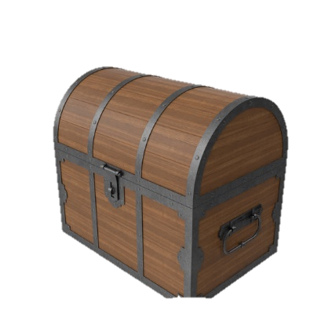
느넓은 초원 – 53층
적을 모두 전멸시켜 전투가 종료되는 경우, 등장한 적의 종류와 확률에 따라 보상을 획득할 수 있습니다.
사망한 캐릭터는 전투가 끝나도 사망 상태가 유지됩니다.
100
100
0
0
200
0
0
500
10
포션
포션
기본공격
14

Slide 45
느넓은 초원 – 53층
던전에서 플레이어의 캐릭터가 모두 전멸 시 획득했던 모든 보상과 캐릭터 데이터는 사라진다.
0
0
100
0
0
100
100
0
0
기본공격
포션
포션
14

Slide 46
느넓은 초원 – 53층
100
100
50
200
이벤트
500
10
기본공격
포션
포션
15

Slide 47
느넓은 초원 – 53층
이벤트 발생 시 선택지를 선택할 수 있다.
각 선택지마다 효과가 존재한다.
선택지 선택 시 해당 효과를 적용하고 다음 층으로 이동한다.
매 10층 단위로 던전을 탈출하는 선택지가 무조건 등장한다.
100
100
던전
탈출
신체강화
전체 캐릭터HP+100
효과명
설명
50
200
500
10
기본공격
포션
포션
15

Slide 48
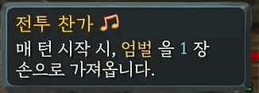
느넓은 초원 – 53층
이벤트에서 선택한 효과는 좌측 상단에 표시되고 마우스를 올리면 설명을 확인 할 수 있다.
100
100
100
50
200
100
100
500
10
기본공격
포션
포션
15

Slide 49
작업 현황

Slide 50
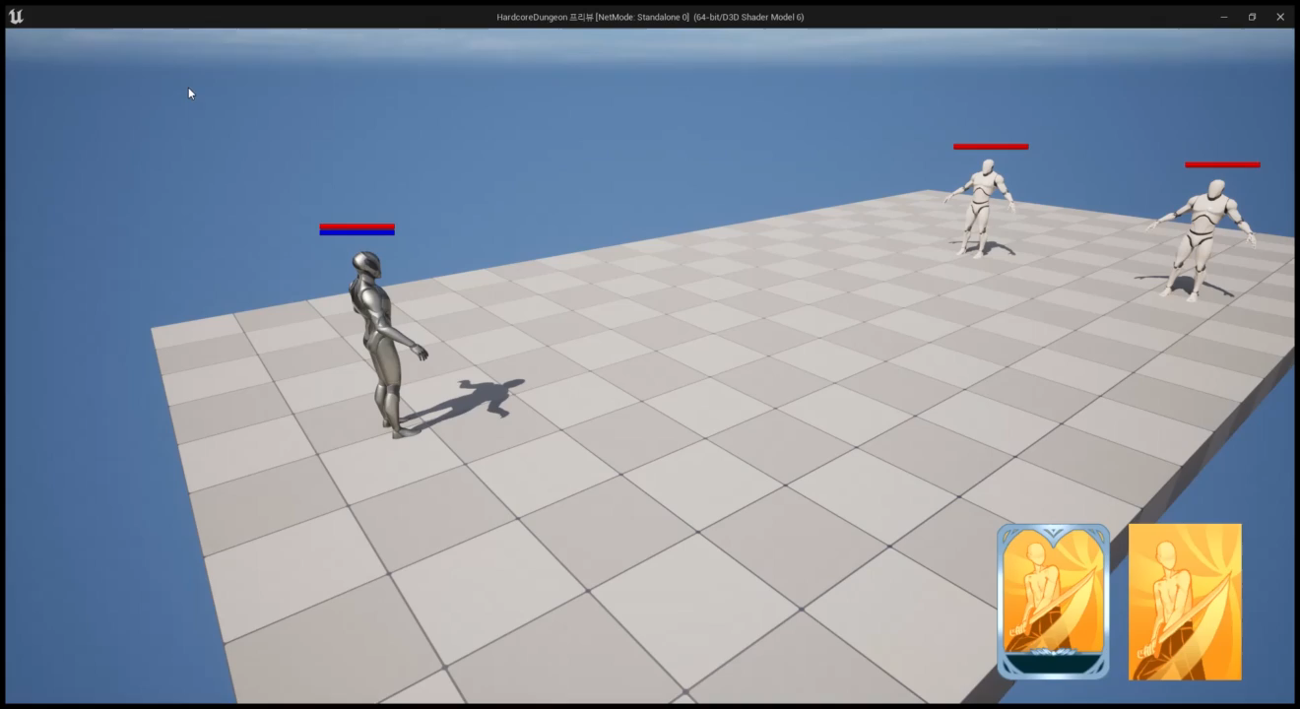
던전(전투) 시스템
사용할 카드를 선택하면 카드 설정에 따라 플레이어 MP가 감소하고 몬스터에게 데미지가 입혀지는 시스템 구현
카드에 마우스를 올리면 설명이 출력되는 기능 구현

Slide 51
배경
작업물 설명

Slide 52
UX/UI
메인 시스템 수정으로 인해 게임 전체적인 구조가 많이 수정되어 원래 작업 예정이었던 스킬, 아이템 카드 대신 새로운 기획서에 맞춘 UX/UI구성
현 발표한 PPT참고

Slide 53
몬스터 모델링
작업물 설명

Slide 54
메인 시스템 기획서
GitHub에 업로드.

Slide 55
개발일정
Notes:
다음은 향후 개발 계획 입니다.

Slide 56
3월 개발일정
1주차(3/8)
2주차(3/15)
3주차(3/22)
4주차(3/29)
전투시스템 구현
전투 시스템 기획서 |  | 마을 시스템 기획서
캐릭터 기본정보 / 적 기본정보 Class 구현 | 아군,적 스킬 / 카드 Class 구현 | 턴제 전투 구현 | 던전(전투 층, 이벤트 층 ) 구현
 | 스테이지 1 더미 작업 | 스테이지 1 리소스 작업 (바위, 나무, 풀, 잔디, 꽃 등)
 | UI 배치 및 컨셉 | 카드UI 제작, 마을 컨셉 | 마을1 리소스제작
 | 몬스터 모델링 | 몬스터 언랩, 텍스쳐 제작 캐릭터 레퍼런스 조사, 바디 모델링
전체 목표
박상준
이은수
엄태은
진보미
신윤정
수업주차, 수요일 마감 기준

Slide 57
4월 개발일정
5주차(4/5)
6주차(4/12)
7주차(4/19)
8주차(4/26)
전투시스템 구현 |  | 마을시스템 개발
카드 데이터 추가(아이템 및 스킬 카드) |  | 마을 테이블 구성 (마을 시스템에서 쓰는 테이블 구조 및 내용 구성)
마을 - 상점( 스킬, 캐릭터 ), 강화(스킬, 캐릭터) 구현 |  | 마을 - 던전 입장, 캐릭터 선택 구현
캐릭터 카툰 쉐이딩 작업 |  | 스테이지2 더미 작업
마을 캐릭터 애니메이션 | 상점, 강화, 용병단 등 마을 UI제작 | 아이템, 캐릭터 일러스트 제작 | 추가된 카드UI 제작
캐릭터 헤어, 의상, 무기 모델링 |  | 캐릭터 텍스처 제작, 리깅
전체 목표
박상준
이은수
엄태은
진보미
신윤정
수업주차, 수요일 마감 기준

Slide 58
감사합니다

